Slide 1
الطفرات mutations التعريف ,أنواع الطفرات الجينية والكروموسومية Part II المرحلة الثالثة - محاضرات علم الوراثة Genetics
د. حسنه عامر مهوس – كلية تربية القرنة جامعة البصرة

Slide 2
أهداف المحاضرة Objectives
أن يكون الطالب قادرا على ان :
يعرف الطفرة Mutation
يصنف الطفرات
يقارن بين أنواع الطفرات ويوضح الفرق بينها .
يميز بين الطفرات الجينية والكروموسومية .
يعدد أنواع الطفرات التركيبية .
يصنف الطفرات الكروموسومية إلى أنواعها .
يعرف سبب ظهور بعض الأمراض الوراثية .

Slide 3
الطفرات الكروموسوميةChromosomal mutations
وهي الطفرات التي تحدث تغيير على مستوى كروموسوم برمته , وتقسم الطفرات الكروموسومية الى نوعين :
الطفرات الكروموسومية التركيبية structural Chromosomal mutations : وهي الطفرات التي تحدث تغييرات في تركيب كروموسوم بعينه وتتضمن هذه التغييرات مجموعة متنوعة من الطفرات.
الطفرات الكروموسومية العددية Chromosomal mutations Numerical : الطفرات التي تؤدي الى حدوث تغيير في أعداد الكروموسومات زيادة او نقصان وليس في تركيبها .

Slide 4
الطفرات الكروموسوميةChromosomal mutations

Slide 5
الطفرات الكروموسومية التركيبية structural Chromosomal mutations
هنالك طفرات تؤدي إلى عدة تغييرات في القطع المكونة للتركيب الداخلي لأحد الكروموسومات مما يؤدي إلى حدوث خلل في عملها عن الحالة الطبيعية ومنها:
الحذفDeletion : عندما تحذف قطعة من الكروموسوم تؤدي إلى فقدان هذا الكروموسوم لجزء من جيناته الفعالة كما ويصبح اصغر حجما من نظيره الطبيعي . ABCDE ← A CDE
الإضافة Inserion : بعض الطفرات تؤدي الى انفصال احد القطع من كروموسوم معين , ويحدث ان يتم التصاقها بكروموسوم اخر مما يضيف محتوى جيني جديد لهذا الكروموسوم AGKL BCDE .
المضاعفة Duplication : تحدث مضاعفة لأحد قطع الكروموسوم ذاته مما يؤدي الى وجود زيادة في تعبير هذه الجينات المضاعفة عن الحد الطبيعي (كل شيء زاد عن حده انقلب ضده) , كالطفرة التي حدثت في القطعة الحاملة للجين المسؤل عن العين العودية في الدروسوفيلا وتسمى 16A ;اذ لوحظ إن زيادة هذه القطع يؤدي إلى تشوه في مظهر هذه العين كلما زادت أكثر من اثنين . A BBBCDE OR ABCDE ABCDE ABCDE

Slide 6
الطفرات الكروموسومية التركيبية structural Chromosomal mutations
الانقلاب : Inversion تحدث بعض الطفرات تغييرا في ترتيب الجينات فيصبح بشكل مقلوب مقارنة بالشكل والترتيب الطبيعي A BCDE ← A EDCB
التناقل Translocation : أحيانا يتم انتقال القطع ما بين الكروموسومات عندما يحدث فقدان لأحد القطع من احد الكروموسومات والتصاقها بكروموسوم أخر مؤدية الى ظهور جينات في أماكن غير أماكنها الطبيعية .

Slide 7
الطفرات الكروموسوميةChromosomal التركيبيةmutations

Slide 8
الطفرات الكروموسوميةChromosomal العددية mutations
وهي تعني الطفرات التي تؤدي إلى حدوث زيادة أو نقصان أعداد الكروموسومات وليس تركيبها , ويمكن تقسيمها اعتمادا على العدد المتغير الى:
التغير في عدد كروموسوم فردي Aneuploidy: الطفرات المؤدية إلى ظهور زيادة أو نقصان في كروموسوم واحد وهذه الكروموسومات قد تكون جسمية او جنسية ,
عندما يحدث نقص في كروموسوم تسمى الحالة Monosomy كما في متلازمة تيرنر Turner syndrome إذ تفقد الأنثى احد كروموسومات الجنس فتصبح (45X or X0)
عندما تحدث زيادة في كروموسوم واحد تسمى الحالة Triosomy كما في متلازمة داون (المنغولية) إذ تحدث زيادة في الكروموسوم الجسمي رقم21 (47 ;21) Down syndrome .
وهنالك أنواع أخرى من الأمراض ناتجة عن زيادة في كروموسوم جسمي مفرد كما في زيادة الكروموسوم 13,18
وقد تحدث كذلك زيادة في كروموسوم جنسي X,Yكما في متلازمة كلاينفلتر Klinefelter syndrome (47XXY or XXY)
ان التغييرات المرافقة لهذه الطفرات تكون شديدة الأثر على كل الكائن وهي تظهر بوضوح أهمية المكونات الجينية لكل كروموسوم ودورها في حياة الكائن .

Slide 9
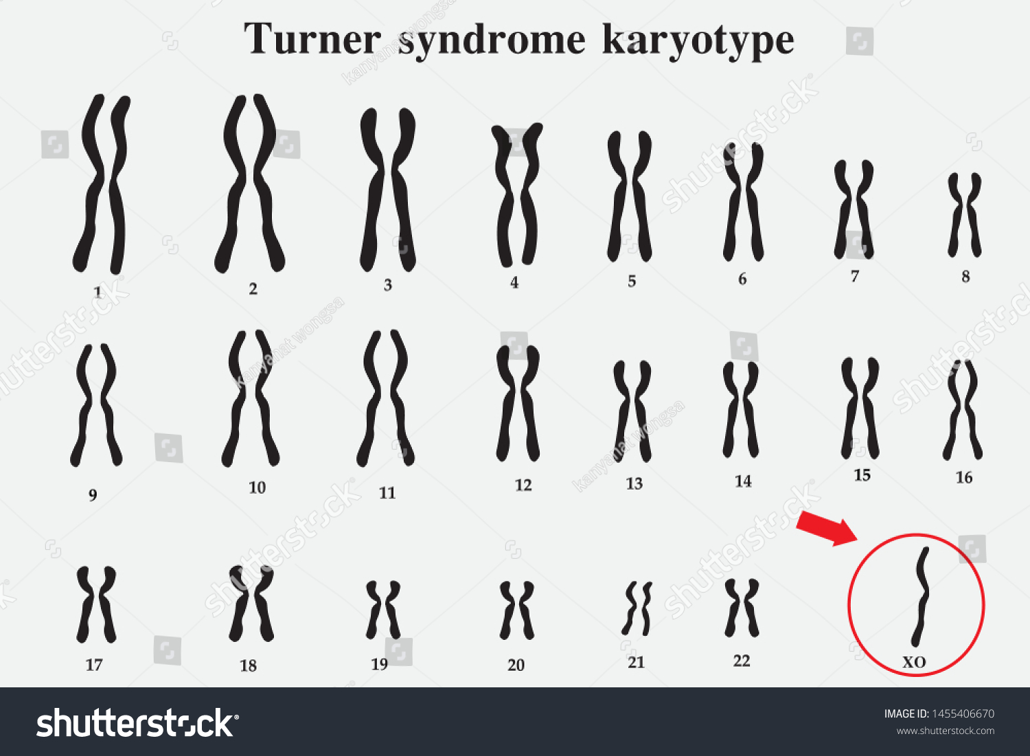
متلازمة تيرنر Turner syndrome

Slide 10
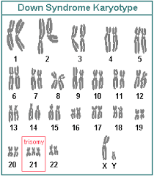
متلازمة داون زيادة بكروموسوم 21

Slide 11
الطفرات الكروموسومية العددية
الطفرات المؤدية الى تغير في مجموعة كروموسومية كاملة Euoploidy
وهي طفرات تؤدي إلى زيادة في مجموعة كروموسومية كاملة * 2N,4N,6N(مثلا 7,14,21,28) وتحدث مثل هذه الطفرات في الحيوانات والنباتات إلا إنها قد تؤدي إلى الموت في الغالب في الإنسان والحيوان أما في النباتات فأنها قد تكون مفيدة أو ضارة حسب نوع الكائن , وقد ساهمت هذه الطفرات في ظهور أنواع جديدة من النباتات كما في الحنطة ونبات الداتورة وأنواع من القرع واليقطين وغيرها من الكائنات أو سلالات جديدة عن السلالة الأصلية . :
*توجد الكروموسومات في الكائنات الراقية على هيئة أزواجpairs نصفها من الأم والآخر من الأب مشكلة ما يسمى بالكروموسومات المتماثلة Homologous chromosomes , ويقال عن الفرد انه ثنائي المجموعة الكروموسومية 2N.

Slide 12
تصنيف الأمراض الوراثية

Slide 13
أسئلة تدريبية
عرف Mutation
صنف الطفرات إلى أنواعها الرئيسية والثانوية بمخطط .
قارن بين أنواع الطفرات حسب درجة تأثيرها .
عدد أهم الأمراض الوراثية التي تعرفت إليها من خلال دراستك لموضوع الطفرات .

